Slide 1
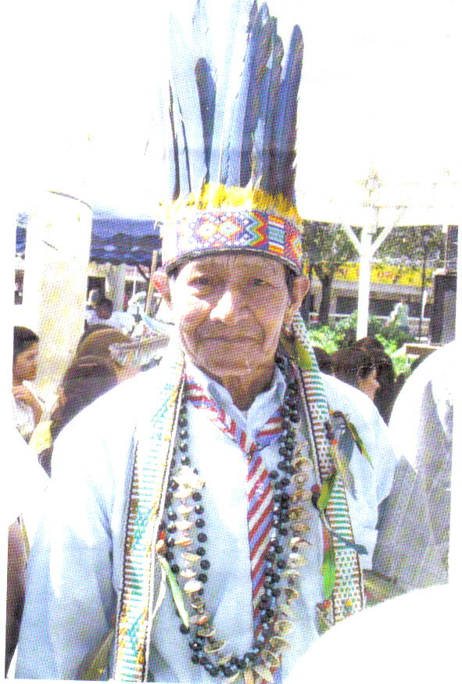
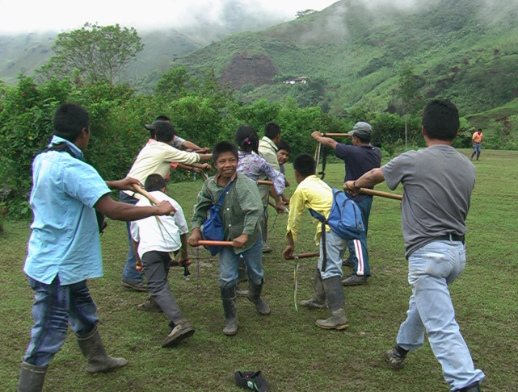
la justicia indígena
Para nosotros como pueblo embera chami la justicia indígena es la disciplina y el orden dentro de nuestro entorno
La armonía y el equilibrio con la naturaleza

Slide 2
Objetivos de la justicia indígena
Sensibilizar a los administradores de justicia de la Jurisdicción Especial Indígena y del Sistema Judicial Nacional para que actúen en forma coordinada y justa en el marco del Estado Social de Derecho que nos rige, lo hagan de modo intercultural y eficiente para cabal realización de los principios de la administración de la justicia, y lo sostengan en el tiempo.

Slide 3
Los principios para el pueblo embera chami
1- ESPIRITUALIDAD: Culturas, Cosmovisiones, Identidades
2- RESISTENCIAS: Historias, Luchas Indígenas, Pensamientos Organizativos
3-JUSTICIAS: Justicia, Sistemas Jurídicos, Derechos Indígenas
4-AUTONOMÍA: Pueblos Indígenas, Gobiernos Propios, Territorios

Slide 4
ESPIRITUALIDAD (JAURI)
Culturas
La historia y sus conocimiento
Los usos y costumbre relacionado con la naturaleza
cosmovisiones
1 la ley de origen
2 derecho mayor
3 derecho propio
DAY KIRINCIA

Slide 5
RESISTENCIA
Historia
luchas indígenas
Pensamientos organizativos
pervivencia de los pueblos embera
Fortalecimiento y reconstrucción de la identidad
son la base de las identidades colectivas y el plasma vital
En termino etnológico político basado en autonomía, la cultura, la tierra y la unidad

Slide 6
Coordinación jurisdicción derechos
Diversidad étnica
ESPIRITUALIDAD
AUTONOMIA
Usos y costumbre
RESISTENCIA
identidad y desarrollo propio
Jurisdicción
JUSTICIA
territorio

